Slide 1










ỦY BAN NHÂN DÂN XÃ VẠN TƯỜNG
TRƯỜNG TIỂU HỌC SỐ 1 BÌNH HẢI
MÔN: GIÁO DỤC THỂ CHẤT LỚP 5
Giáo viên: TẠ NGUYÊN QUANG.

Slide 2
KHỞI ĐỘNG:
Xoay các khớp với nền nhạc.

Slide 3
KHỞI ĐỘNG:
Xoay các khớp với nền nhạc.

Slide 4
KHỞI ĐỘNG:
Xoay các khớp với nền nhạc.
Trò chơi khởi động: Làm theo hiệu lệnh (nhạc).

Slide 5
KHỞI ĐỘNG:
Xoay các khớp với nền nhạc.
Trò chơi khởi động: Làm theo hiệu lệnh (nhạc).

Slide 6
KHỞI ĐỘNG:
Xoay các khớp với nền nhạc.
Trò chơi khởi động: Làm theo hiệu lệnh (nhạc).

Slide 7
KHỞI ĐỘNG:
Xoay các khớp với nền nhạc.
Trò chơi khởi động: Làm theo hiệu lệnh (nhạc).

Slide 8
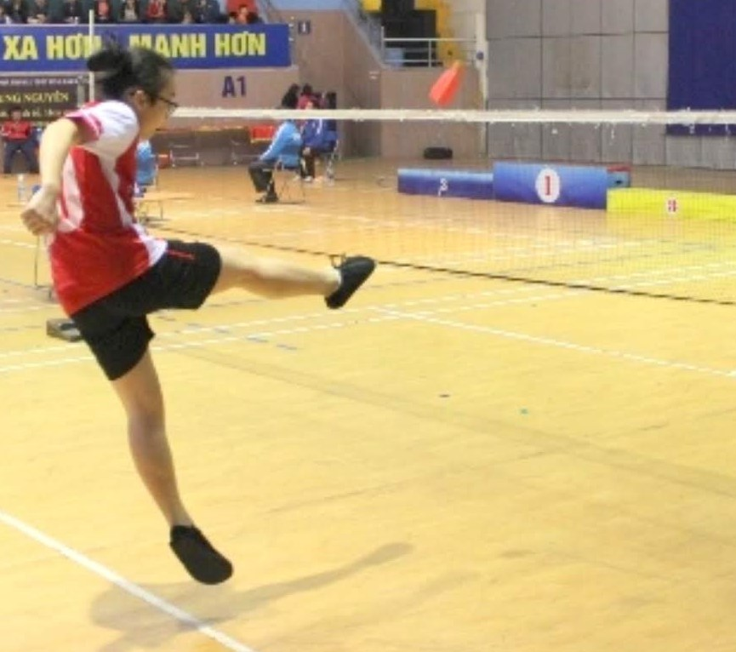
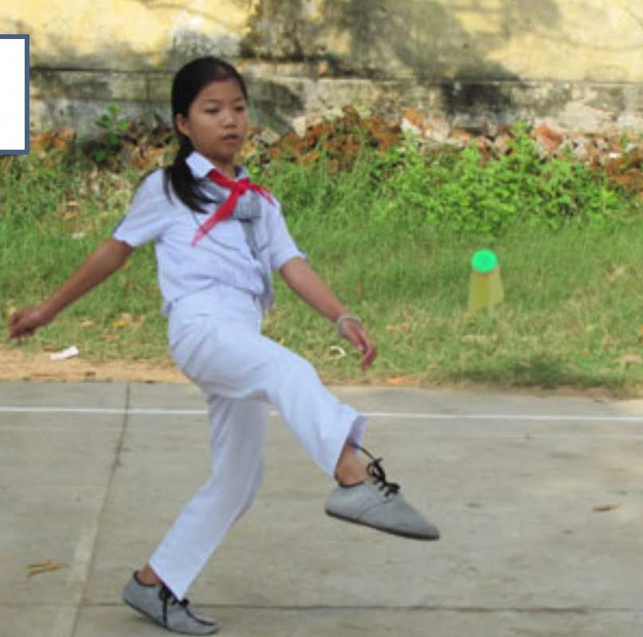
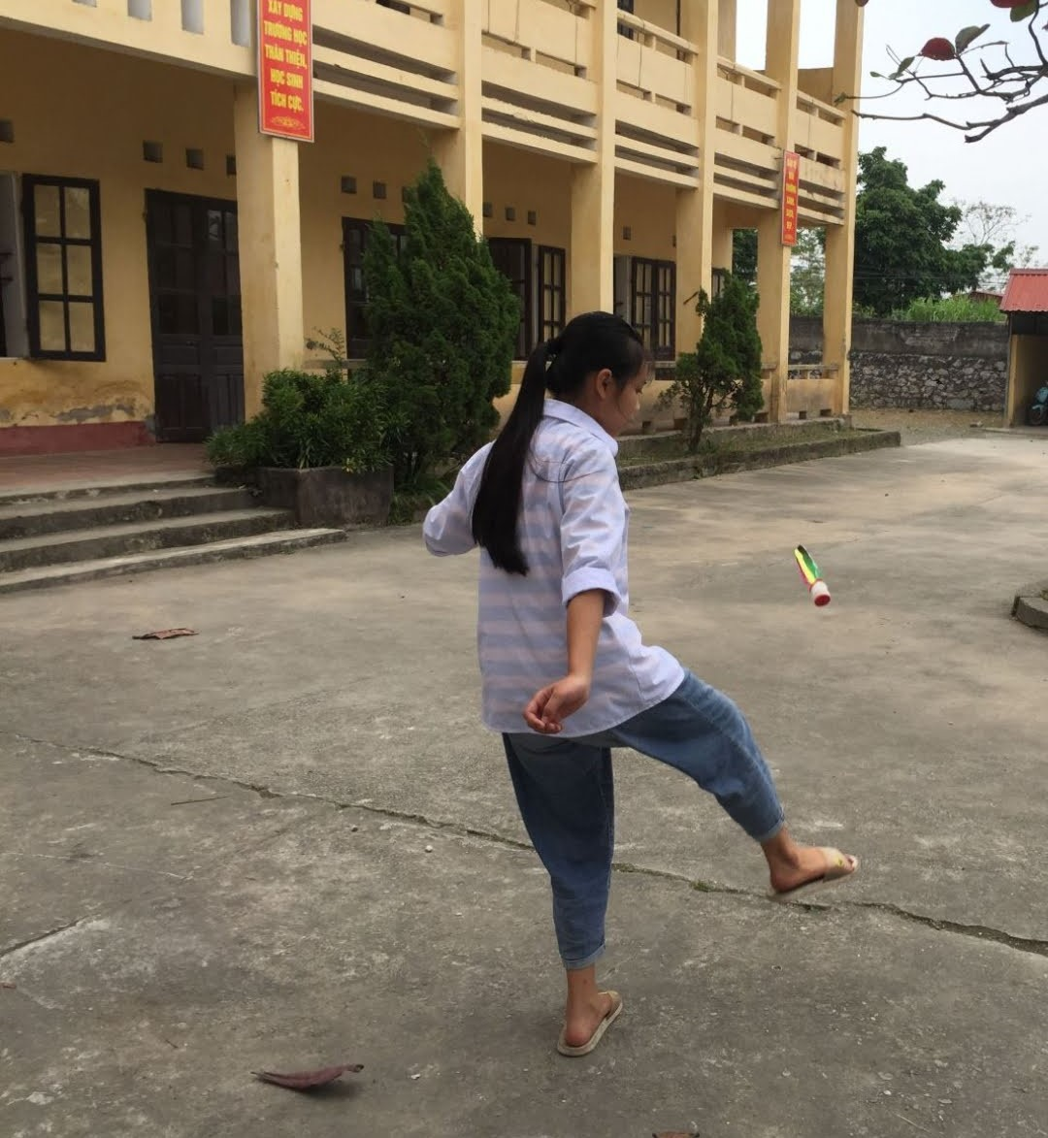
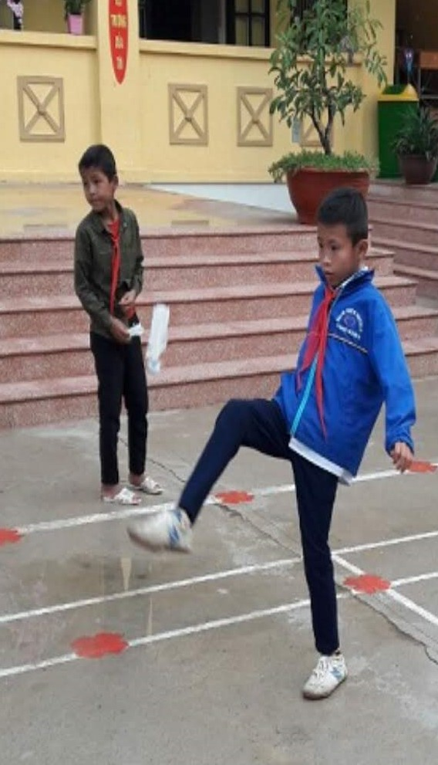
1
2
3
4

Slide 9
MÔN THỂ THAO TỰ CHỌN- TRÒ CHƠI “CHUYỂN ĐỒ VẬT”.

Slide 10
    - Chọn câu đúng (Đ) hoặc (S).
    1. Để việc tập thể dục, thể thao có hiệu quả ta cần:
    a. Trong khẩu phần ăn cần có rau xanh và trái cây để cung cấp đủ vitamin, khoáng chất và chất xơ cho cơ thể.
    b. Ăn uống thật no trước khi tập luyện. Sau khi tập luyện cần phải đi tắm ngay.
    c. Tích cực tham gia các giờ thể dục ở trường. Tham gia chơi các trò chơi vận động trong giờ nghỉ giải lao giữa các tiết học.
Đ
S
Đ

Slide 11
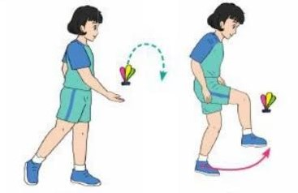
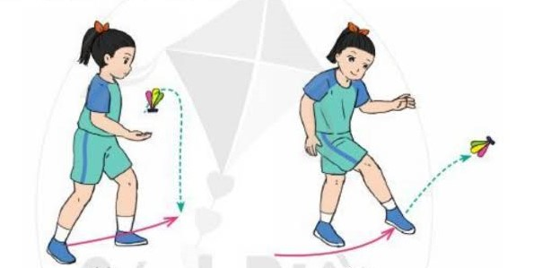
MÔN THỂ THAO TỰ CHỌN: ĐÁ CẦU - TRÒ CHƠI “CHUYỂN ĐỒ VẬT”.
KHỞI ĐỘNG:
HÌNH THÀNH KIẾN THỨC:
A. B.

Slide 12
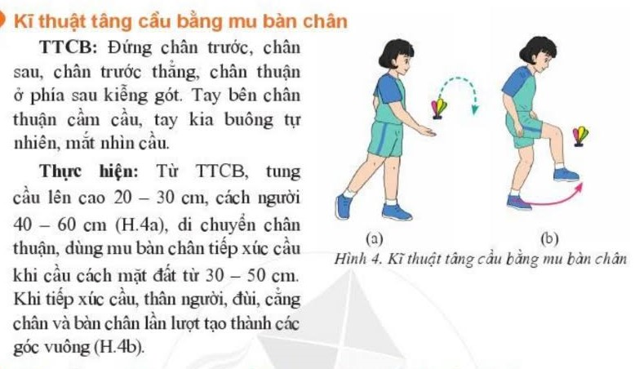
MÔN THỂ THAO TỰ CHỌN: ĐÁ CẦU - TRÒ CHƠI “CHUYỂN ĐỒ VẬT”.
KHỞI ĐỘNG:
HÌNH THÀNH KIẾN THỨC:
A.

Slide 13
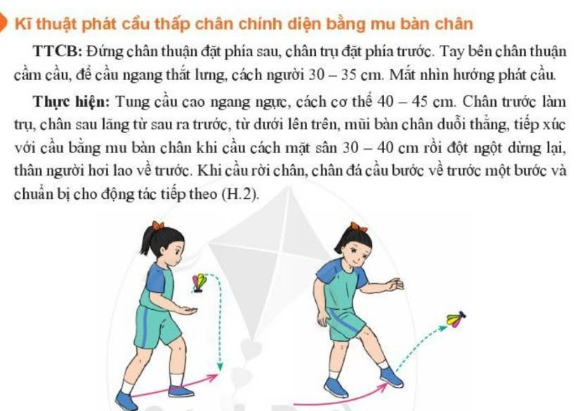
MÔN THỂ THAO TỰ CHỌN: ĐÁ CẦU - TRÒ CHƠI “CHUYỂN ĐỒ VẬT”.
KHỞI ĐỘNG:
HÌNH THÀNH KIẾN THỨC:
B.

Slide 14
MÔN THỂ THAO TỰ CHỌN: ĐÁ CẦU -
TRÒ CHƠI “CHUYỂN ĐỒ VẬT”.
KHỞI ĐỘNG:
HÌNH THÀNH KIẾN THỨC:
LUYỆN TẬP THỰC HÀNH:

Slide 15
MÔN THỂ THAO TỰ CHỌN: ĐÁ CẦU -
TRÒ CHƠI “CHUYỂN ĐỒ VẬT”.
KHỞI ĐỘNG:
HÌNH THÀNH KIẾN THỨC:
LUYỆN TẬP THỰC HÀNH:

Slide 16
MÔN THỂ THAO TỰ CHỌN: ĐÁ CẦU -
TRÒ CHƠI “CHUYỂN ĐỒ VẬT”.
KHỞI ĐỘNG:
HÌNH THÀNH KIẾN THỨC:
LUYỆN TẬP THỰC HÀNH:
VẬN DỤNG, TRẢI NGHIỆM:

Slide 17
1
2
3
4

Slide 18
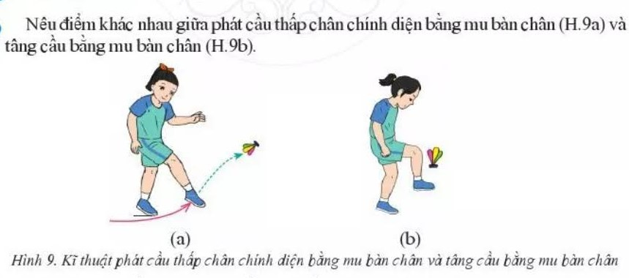

Slide 19
MÔN THỂ THAO TỰ CHỌN: ĐÁ CẦU -
TRÒ CHƠI “CHUYỂN ĐỒ VẬT”.
KHỞI ĐỘNG:
HÌNH THÀNH KIẾN THỨC:
LUYỆN TẬP THỰC HÀNH:
VẬN DỤNG, TRẢI NGHIỆM:

Slide 20

CHÚC QUÝ THẦY CÔ VÀ CÁC EM LUÔN MẠNH KHỎE

